Slide 2
Curso Conceptos Básicos de la Estrategia de Eliminación de la Malaria

Slide 3
Modulo 1 : Introducción a la malaria o paludismo
Resultado de Aprendizaje
Apropiar los conceptos generales de la malaria en Colombia de acuerdo con los lineamientos y el plan estratégico nacional vigentes.

Slide 4
01.
Conceptos generales de la malaria o paludismo

Slide 5






¿Qué es la malaria o paludismo?
¿Cómo se transmite
la malaria o paludismo?
Signos y síntomas de la malaria o paludismo
01
02
03
04
05
06
El parásito
¿Quién transmite
la malaria o paludismo?
¿Quién puede enfermarse con malaria o paludismo?
Notes:
Se realizará un recorrido sobre los principales conceptos de la malaria o paludismo, definiendo ¿qué es la malaria o paludismo?, reconociendo las generalidades del parasito, de sus signos y síntomas, del vector o agente transmisor, del mecanismo de transmisión y de la población que se encuentra en mayor riesgo de padecer la enfermedad.

Slide 6
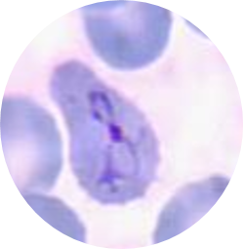
¿Qué es un parasito?
Los parásitos son microorganismos que viven dentro de otro o sobre otro organismo y se nutre de él. Un parásito no es capaz de vivir por sí solo.
Fotografías: Fuente Grupo de Parasitología-LNR-DRSP-INS
Notes:
La malaria o paludismo, es una enfermedad infecciosa causada por parásitos del género Plasmodium que invaden las células de la sangre, causando una enfermedad potencialmente mortal.

Slide 7
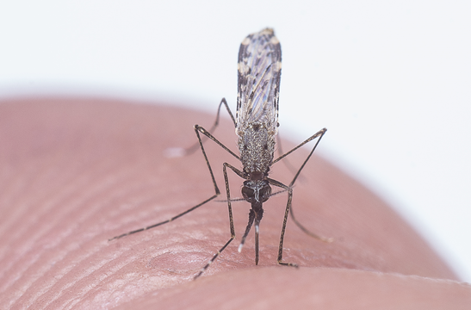
¿Qué es malaria o paludismo?
1
¿Qué es la malaria?
La malaria o paludismo, es una enfermedad infecciosa potencialmente mortal, causada por parásitos que se trasmiten al ser humano a través de la picadura del zancudo hembra infectada ( género anophelino).
Fuente. Grupo Entomología (LNR)- INS
Notes:
La malaria o paludismo, es una enfermedad infecciosa causada por parásitos del género Plasmodium que invaden las células de la sangre, causando una enfermedad potencialmente mortal.

Slide 8



¿Qué es malaria o paludismo?
04
03
02
4
3
Reservorio
¿Quién causa la malaria?
El humano
2
Parásito del género Plasmodium, existen más de 150 especies pero solo 5 infectan a los seres humanos
Transmisión
Picadura de un zancudo hembra Anopheles infectada.
Menos comunes transplacentaria o por transfusión sanguínea o de órganos
Notes:
En Colombia el único reservorio de esta enfermedad es el ser humano, que se enferma mediante la picadura de un zancudo hembra infectado, quien introduce el parásitos causantes de la malaria. Se han identificado más de 150 especies de este parásitos, pero solo 5 infectan al ser humano. Además de la transmisión vectorial, existen otras formas menos comunes de transmisión, tales como la transfusión sanguínea, el trasplante de órganos, y la transmisión transplacentaria (que ocurre de una madre enferma a su hijo, durante su embarazo).

Slide 9
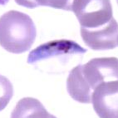
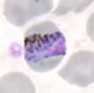
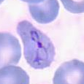

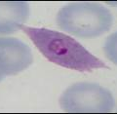
Plasmodium falciparum
Plasmodium malariae
Forma mas común de
Malaria mixta en Colombia
El parásito
Plasmodium vivax
Plasmodium ovale
Plasmodium knowlesi
Fotografías: Fuente Grupo de Parasitología-LNR-DRSP-INS
Notes:
Los agentes causantes de malaria en humanos son cinco especies del género Plasmodium spp: Plasmodium falciparum, Plasmodium vivax, Plasmodium malariae, Plasmodium ovale y Plasmodium knowlesi.
En Colombia, las especies más frecuentes en zonas endémicas son P. vivax y P. falciparum. La transmisión de P. malariae puede ocurrir en focos dispersos a lo largo de la costa Pacífica y la región Amazónica, También pueden ocurrir casos de infecciones mixtas, definidas como infecciones simultaneas por dos o más especies, usualmente P. vivax y P. falciparum en el país.

Slide 10
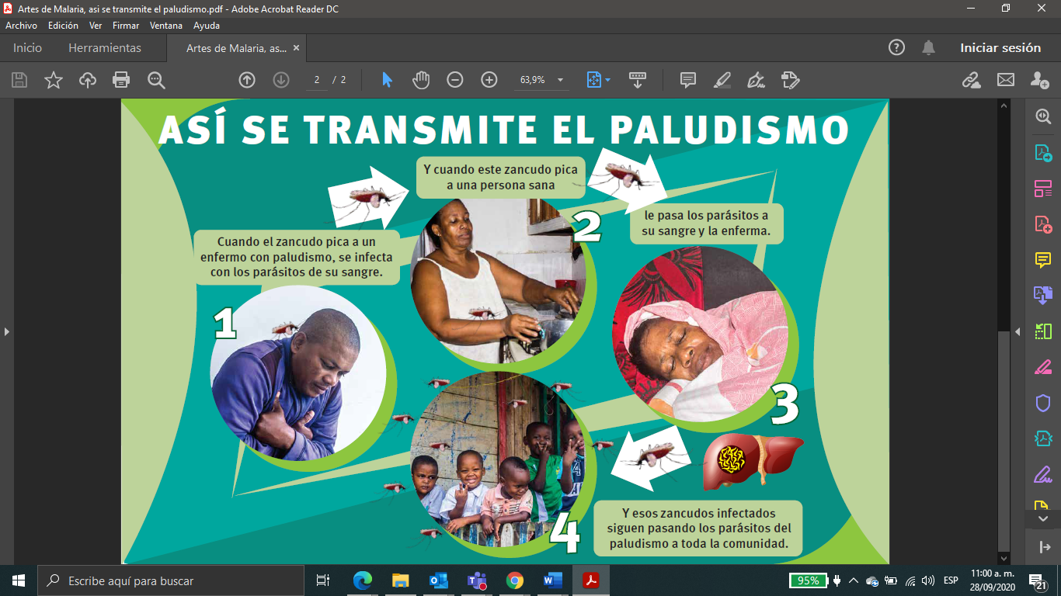
Fuente: BID- IREM- ET Chocó
Notes:
La malaria o paludismo se transmite por la picadura de zancudos. Inicialmente, los zancudos que pican a una persona enferma se infectarán, luego de un periodo de incubación, de aproximadamente 7 a 10 días, si estos zancudos infectados pican a personas sanas, pueden transmitirles el parasito que causa la enfermedad; posteriormente, después de una a cuatro semanas, estas personas desarrollarán la enfermedad. Si las personas no reciben tratamiento, este ciclo se repetirá, afectando a toda la comunidad, en unas pocas semanas.

Slide 11
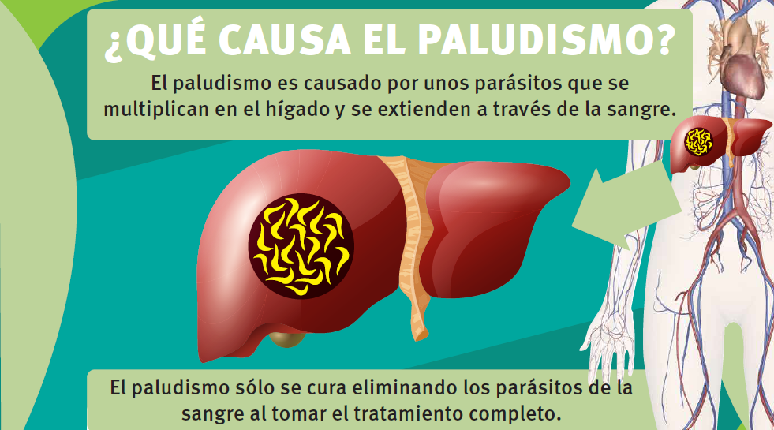
Fuente: BID- IREM- ET Chocó
Notes:
Una vez que el zancudo transmite los parásitos a una persona sana, estos parásitos llegan al hígado, a través del torrente sanguíneo; en este órgano se multiplican, luego invaden los glóbulos rojos de la sangre y, posteriormente, se diseminan por el organismo. Si otro zancudo pica a una persona en estas condiciones, puede infectarse y transmitir los parásitos a otra persona sana, repitiendo el ciclo de transmisión. La malaria o paludismo solo se cura con la eliminación de los parásitos de la sangre y del hígado, y esto solo se logra tomando el tratamiento completo.

Slide 12
¿Quién puede enfermarse con malaria o paludismo?
Todas las personas que son picadas por zancudos Anopheles infectados con el parásito
Grupos de riesgo (niños, >60 años, mujeres en estado de embarazo) que habiten o visiten un área con transmisión activa pueden desarrollar formas graves de la enfermedad.
Personas que viven cerca de los criaderos de los zancudos
que realizan actividades de alta exposición como la minería.
Viajeros o comerciantes que pasan y duermen en lugares donde existen zancudos infectados de malaria o paludismo.
La falta de acceso a los servicios de salud, dificulta diagnóstico y tratamiento, así como incumplimiento en la toma completa del tratamiento.
Personas que no utilizan medidas de protección personal (toldillos, prendas de vestir con mangas largas, repelentes, etc.).
El desconocimiento de la enfermedad y de su riesgo de transmisión.
Notes:
En la primera definiendo Criaderos como :
Criaderos permanentes. Lagos, pozos, charcos las minas y las lagunas y
Criaderos estacionales : relacionado estaciones climáticas Ríos y quebradas
En general, tienen mayor riesgo para enfermar de malaria o paludismo, debido a la mayor probabilidad de ser picados por zancudos del género Anopheles, los siguientes grupos poblacionales:
*Personas que viven cerca de los criaderos de zancudos Anopheles o que realizan actividades de alta exposición como la minería.
*La falta de acceso a los servicios de salud, dificulta diagnóstico y tratamiento, así como incumplimiento en la toma completa del tratamiento.
*Grupos de riesgo (niños, >60 años, mujeres en estado de embarazo) que habiten o visiten un área con transmisión activa pueden desarrollar formas graves de la enfermedad.
Personas que no utilizan medidas de protección personal como uso de toldillos, prendas de vestir con mangas largas, repelentes,
Viajeros o comerciantes que pasan y duermen en lugares donde existen zancudos infectados de malaria o paludismo.
El desconocimiento de la enfermedad y de su riesgo de transmisión.

Slide 13

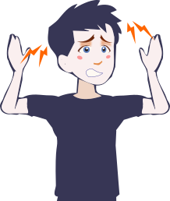
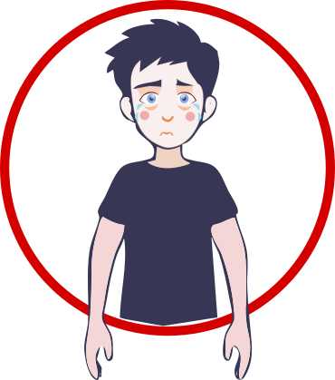



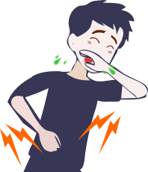
Signos y síntomas de la malaria o paludismo
Fiebre
Dolor de cabeza
Episodios febril (> 37,5° C) actual o reciente
Escalofrios
Malestar general
Dolor abdominal o vómito
Dolor de cuerpo
Notes:
Una persona en quien se sospecha la malaria o paludismo, puede presentar los siguientes signos y síntomas: fiebre (> 37,5° C) actual o reciente (hasta de 2 semanas o 15 días previos a la consulta); que suele estar acompañada de sudoración, escalofríos, dolor de cabeza, malestar general, debilidad y dolor del cuerpo principalmente; además, puede presentar tos, vómito o diarrea; la piel y los ojos pueden tornarse ictéricos (color amarillo); la orina puede tener un color oscuro; y puede llegar a tener convulsiones. De los anteriores, el signo más frecuente es la fiebre, seguido de sudoración, escalofríos y dolor de cabeza. En ocasiones, especialmente, si no se inicia el tratamiento de forma oportuna (en las primeras 48 horas), el cuadro clínico puede ser muy severo, e incluso conducir a la muerte. Así, es posible definir dos formas clínicas: malaria no complicada y malaria complicada, esta última asociada a una mayor mortalidad.
Además del cuadro clínico (es decir, de la presencia de los signos y síntomas mencionados), el antecedente más importante para sospechar el diagnóstico de malaria o paludismo, que vivan y o que hayan estado en un área donde se ha reportado la transmisión reciente de malaria o paludismo (conocida como área endémica), en los últimos 15 días.

Slide 14


Sabias Qué...
La hembra del zancudo Anopheles transmite el parásito que produce la malaria o paludismo, porque necesita la sangre humana para desarrollar y poner sus huevos; los zancudos machos se alimentan del azúcar en el néctar de las plantas y no necesitan sangre.
Colombia es el segundo país Latinoamericano donde más personas se enferman de malaria o paludismo.
Si al realizarse el diagnóstico de malaria, este resulta negativo, pero los síntomas persisten, es importante repetirlo a las 24 horas. Si los síntomas persisten acudir a un centro de salud más cercano para descartar otra posible enfermedad/patología
En África muere un niño cada 30 segundos a causa de malaria o paludismo.
Notes:
Sabías que:
*Colombia es el segundo país Latinoamericano donde mas personas se enferman de malaria o paludismo.
*En África muere un niño cada 30 segundos a causa de malaria o paludismo.
*La hembra del zancudo Anopheles transmite el parasito que produce la malaria o paludismo, porque necesita la sangre humana para desarrollar y poner sus huevos; los zancudos machos se alimentan del azúcar en el néctar de las plantas y no necesitan sangre.
*Si al realizarse el diagnostico de malaria, este resulta negativo, pero los síntomas persisten, es importante repetirlo a las 24 horas. Si los síntomas persisten acudir a un centro de salud mas cercano para descartar otra posible enfermedad/patología

Slide 15
02.
Generalidades del diagnóstico de la malaria o paludismo

Slide 16
MICROSCOPIA
PRUEBAS DE DIAGNÓSTICO RÁPIDO (PDR)
La microscopia está compuesta por el examen de una gota gruesa y el extendido fino obtenidos mediante punción dactilar y permiten observar presencia del parásito.
Son dispositivos basados en la detección de antígeno parasitario mediante punción dactilar y permiten un resultado en corto tiempo.
Notes:
Para estar seguros de que la persona enferma, en quien se sospecha la malaria o paludismo, tiene la enfermedad, es necesario extraerle una gota de sangre, pinchando o chuzando un dedo, luego poner esta sangre en una lámina de vidrio, teñirla de manera especial y verla a través del microscopio. Este examen es conocido como Gota Gruesa. La Gota Gruesa permite identificar la presencia del parásito, determinando su especie, debido a su forma y características, así como su número (o cantidad) y estadío (o fases de desarrollo).
Este es el examen más difundido para el diagnóstico de la malaria o paludismo y el que está recomendado como primera opción para el diagnóstico.
Las Pruebas de Diagnóstico Rápido (o PDR) también son muy útiles, esta prueba permite identificar la presencia del parásito y su especie, pero no su número y estadío.
Si al realizar cualquiera de los exámenes de diagnóstico de malaria su resultado es negativo, y se realiza nuevamente a las 24 horas y vuelve a dar negativo es aconsejable que se acerque a su centro de salud mas cercano para el diagnóstico y manejo de acuerdo a su sintomatología.

Slide 17
03.
Tratamiento de la malaria o paludismo

Slide 18




Lo que debes saber acerca del tratamiento de la malaria o paludismo
Conocer la edad, peso, condición del paciente y especie parasitaria causante de la infección.
Reconocer y explicar al paciente las reacciones esperadas que pueden tener el tratamiento de la malaria o paludismo (signos de alarma).
Al dar inicio al tratamiento el paciente sentirá una mejoría pero solo el tratamiento completo garantiza la cura de la malaria o paludismo.
Mo
Si se toma el tratamiento completo y la persona no mejora debe acudir al centro de salud o al hospital más cercano antes de que ocurran complicaciones.
Notes:
Cada persona que diagnostique malaria o paludismo debe estar familizrizada con estas cuatro claves sobre el tratamiento de la enfermedad:
1. Conocer la edad, el peso del paciente y la especie parasitaria identificada es fundamental para tratar adecuadamente al paciente.
2. Reconocer cuáles son las principales reacciones que pueden causar los medicamentos antimaláricos, con el fin de mencionárselos y explicárselos a los enfermos y a sus familiares, para que estén vigilanes ante cualquier eventualidad, estos son conocidos como signos de alma.( definir signos alarma)
3. Explicar al paciente y a su familia que la persona enferma solamente se cura si toma el tratamiento completo. Si no completa el tratamiento, podrían ocurrir complicaciones y dificultades para lograr la cura definitiva.
4. Si se toma el tratamiento completo y la persona no mejora, debe acudir al centro de salud o al hospital más cercano antes de que ocurran complicaciones.

Slide 19
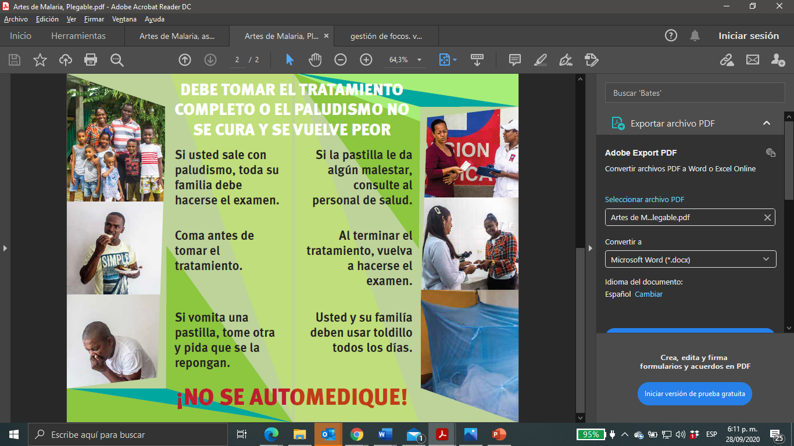
Fuente: BID- IREM- ET Chocó
Notes:
Si una persona es diagnosticada con malaria o paludismo, todos los integrantes de la familia deben realizarse el examen; quienes resulten enfermos deben seguir las siguientes recomendaciones:
Primero, deben evitar la automedicación (es decir, tomar medicamentos que no hayan sido formulados por el personal de salud).
Segundo, deben ingerir alimentos antes de tomar el tratamiento.
Tercero, si vomitan una pastilla, deben tomar otra y pedir que el trabajador de salud se la reponga.
Cuarto, al terminar el tratamiento es necesario repetir el examen de Gota Gruesa, para comprobar la curación.
Quinto, el paciente y la familia deben usar toldillos todos los días.

Slide 20

TRATAMIENTO DE ACUERDO A LA GUÍA NACIONAL
P.falciparum
Días
Peso
5 a 14 Kg
15 a 24 Kg
25 a 34 kg
>35 kg
* Atención: No suministrar Primaquina a embarazadas o menores de 6 meses
1
1
2
2
3
3
Primaquina
5mg
Primaquina
15mg
Artemeter y Lumefantrina
Primaquina (dosis única el primer día de 0,25 mg/kg)
Notes:
El tratamiento de niños y adultos con malaria por Plasmodium falciparum sin complicaciones, excepto mujeres embarazadas en su primer trimestre, debe realizarse con la denominada
Terapia Combinada (Artemeter + Lumefantrina), así:
[Artemeter + lumefantrina: 1,7 mg por Kg de Artemeter
12 mg/Kg de Lumefantrina, por dosis.
La presentación para Colombia son tabletas de 20 mg+120mg]
La dosis calculada en el numero de tabletas para cada paciente según su peso, suministradas así: numero de tabletas para completar la dosis a las 0 horas, luego a las 8 horas se repite la dosis y se continúa a las 24 horas, 36 horas 48 horas y 60 horas de inicio de tratamiento, según el esquema gráfico que se presenta.
No se deben superar los 4 comprimidos por dosis de un mismo medicamento, los colores de las tabletas de los medicamentos puede cambiar.
En el caso de mujeres embrazadas y pacientes complicados
Se debe suministrar una dosis única de 0,25 mg/kg de Primaquina el primer día de tratamiento, excepto a mujeres embarazadas, lactantes menores de 6 meses y a las mujeres que se encuentren amamantando bebés de menos de 6 meses de edad, para reducir la transmisión

Slide 21
TRATAMIENTO DE ACUERDO A LA GUÍA NACIONAL
P.vivax
Días
Peso
<5 kg
(6 a 9 Kg)
(10 a 14 Kg)
(15 a 24 kg)
(25 a 34 kg)
(35 a 49 kg)
(> 50 kg)
* Atención: No suministrar Primaquina a embarazadas o menores de 6 meses
1
2
3
4
5
6
7
8
9
10
11
12
13
14
Primaquina
5mg
Primaquina
15mg
Primaquina
Cloroquina
Notes:
El tratamiento de niños y adultos con malaria no complicada por P. vivax, P. ovale, P. malariae , debe realizarse con Cloroquina y Primaquina, así:
Cloroquina:
[Cloroquina fosfato: 25 mg/Kg dosis total, la presentación para Colombia son tabletas de 250 mg, base 150 a 155 mg].
La dosis calculada en el numero de tabletas para cada paciente según su peso, suministradas en una sola toma al día por día por 3 días, según el esquema gráfico que se presenta.
Primaquina:
[Primaquina: 0,25 mg/Kg por día, la presentación para Colombia son tabletas de 5 y 15 mg].
La dosis calculada en el numero de tabletas para cada paciente según su peso, suministradas en una sola toma al día por día por 14 días., según el esquema gráfico que se presenta.
No se deben superar los 30 mg de primaquina al día

Slide 22
04.
Vectores de la malaria

Slide 23
¿Cuál es el vector de la malaria o paludismo?
1
Hembras adultas pertenecientes al género Anopheles que al alimentarse de la sangre de la persona enferma y después de un tiempo, transmite el parásito cuando se alimenta de sangre a otro humano a través de la picadura.
Fuente. Grupo Entomología (LNR)- INS
Notes:
El vector de la malaria o paludismo son las Hembras adultas pertenecientes al género Anopheles que al alimentarse de la sangre de la persona enferma y después de un tiempo, transmite el parásito cuando se alimenta de sangre a otro humano a través de la picadura

Slide 24
05.
Conceptos básicos de Vigilancia epidemiológica

Slide 25
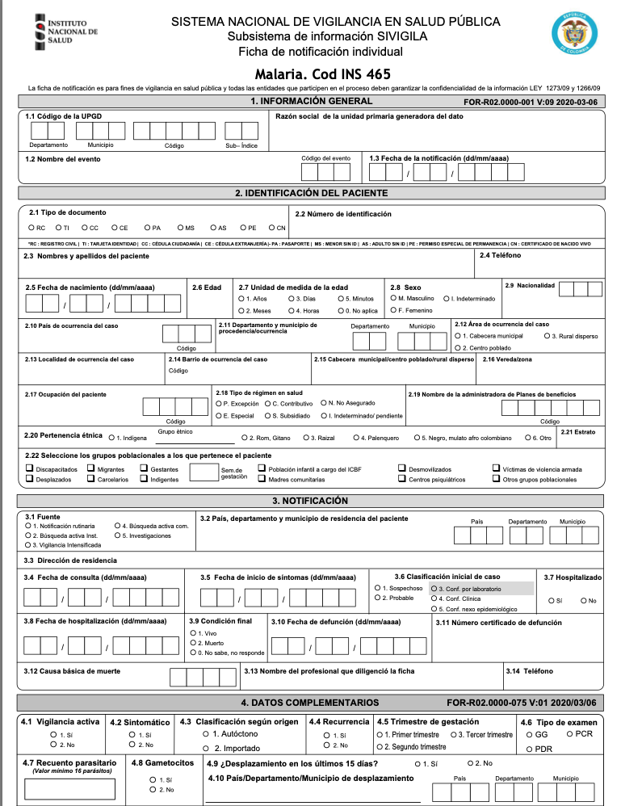
P
S
V
El sistema nacional de vigilancia, se fundamenta en el reporte o notificación individualizada de los casos nuevos de un evento de interés en salud pública, en este caso de malaria.
Notes:
El sistema nacional de vigilancia, se fundamenta en el reporte o notificación individualizada de los casos nuevos de un evento de interés en salud pública,en este caso de malaria. Para este reporte existe un formato y o ficha de notificación para la malaria con codigo 465, este formato debe de ser diligenciado de manera completa, no se puede dejar una sola casilla en blanco. Un caso nuevo de malaria es aquel que al realizarse una prueba de diagnostico de PDR y o gota gruesa su resultado es positivo.
Porque es importante la vigilancia de la malaria en su territorio, porque nos permite
Describir características demográficas y sociales, así como la frecuencia y distribución de los casos de malaria en su territorio.
Identificar los cambios en el comportamiento de la ocurrencia de malaria, y predecir la posible aparición de brotes en su territorio.
Determinar la circulación de las diferentes especies del parásito en su territorio
Brindar información que oriente la implementación de acciones de intervención, control y eliminación de la malaria.

Slide 26
06.
Conceptos básicos del control vectorial

Slide 27
Los Mosquiteros Tratados con Insecticidas de Larga Duración (MTILD)
Rociamiento Intradomiciliar (RRI)
MTILD confiere protección individual porque protege a los usuarios de la picadura del zancudo y al mismo tiempo se convierte en una medida preventiva porque protege a otros usuarios que no duermen bajo un MTILD debido al efecto repelente.
RRI tiene la propiedad de matar al mosquito, una vez este ha ingerido sangre y se encuentra reposando en los muros al interior de la vivienda
Notes:
Los Mosquiteros Tratados con Insecticidas de Larga Duración (MTILD) y el Rociamiento Intradomiciliar (RRI) , son consideradas por la OMS como intervenciones básicas para la prevención y control de la malaria por:
• Reducir la frecuencia media de picaduras a seres humanos
• Reducir de manera considerable la capacidad vectorial, y por tanto la transmisión.
MTILD confiere protección individual porque protege a los usuarios de la picadura del zancudo y al mismo tiempo se convierte en una medida preventiva porque protege a otros usuarios que no duermen bajo un MTILD debido al efecto repelente (Aviña et. al 2004).
El RRI consiste en fumigar una o dos veces al año con dosis eficaces de insecticida, las superficies donde suelen reposar los vectores de malaria después de picar, al interior de las viviendas (paredes y techo) Para proteger con eficacia a la población, el nivel de cobertura debe ser alto y la acción del insecticida debe persistir durante todas las estaciones de transmisión de la enfermedad

Slide 28
07.
Conceptos básicos de la estrategia del DDTI-R
(Detección- Diagnóstico- Tratamiento- Investigación – Respuesta).

Slide 29






Detección de la infección
Respuesta
TRATAMIENTO
DETECCIÓN DE CASOS ADICIONALES
CONTROL VECTORIAL
DIAGNÓSTICO
En las primeras 48 horas
Al momento del diagnóstico
En los primeros 7 días del diagnóstico
Se inicia en los primeros 7 días del diagnóstico
Detección de sospechoso
Investigación y clasificación de los casos
en los primeros tres días
Microscopía
o PDR .
Inicio del
Tratamiento
Detección Reactiva
Rociado (RRI) o toldillos (TILD)
Detección de la infección
Notes:
La estrategia DTI-R tiene 4 componentes
1. Diagnóstico: Todo caso sospechoso de malaria debe ser diagnosticado usando microscopía o pruebas rápidas, lo mas importante es captar el paciente en las primeras 48h desde el inicio de los síntomas.
2. Tratamiento: Todo caso confirmado debe recibir tratamiento apropiado según parasito identificado y de acuerdo al protocolo nacional, Es importante empezar este tratamiento el mismo día del diagnóstico.
3. Investigación: Cada caso debe ser investigado y clasificado, con el fin de realizar acciones de respuesta en los primeros 3 días del diagnóstico.
4. Respuesta: Cada caso o muchos casos( conglomerado) de casos debe desencadenar una acción básica de detección oportuna y tratamiento de otros casos (detección reactiva) en los primeros 7 días desde el inicio de los síntomas del caso diagnosticado.

Slide 30
¡GRACIAS!

